Slide 2






Slide 3







-
-
-
-

Slide 4







-
-
-
-
-
•
•
•

Slide 5
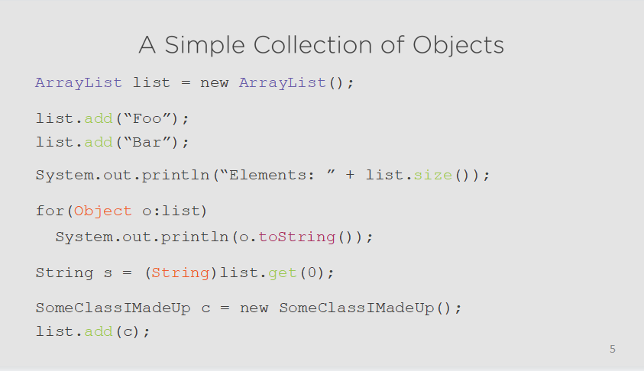

Slide 6


-
-
-
-
-
-

Slide 7
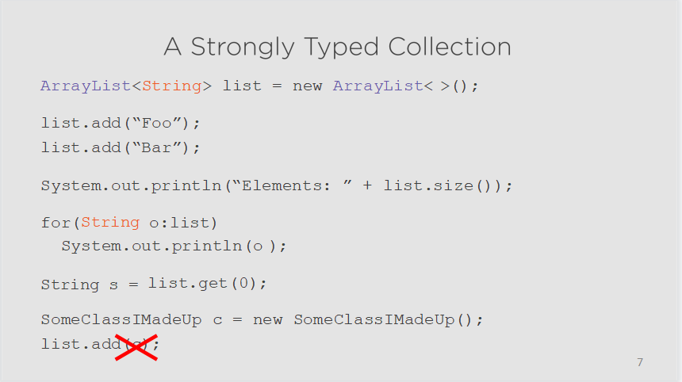

Slide 8










-
-
-
•
-

Slide 9

















Slide 11


















Slide 12
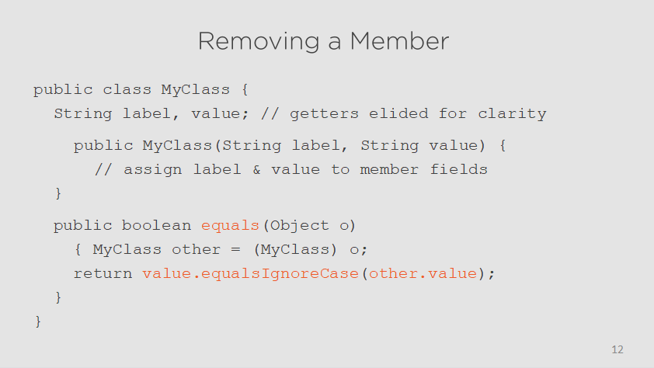

Slide 13
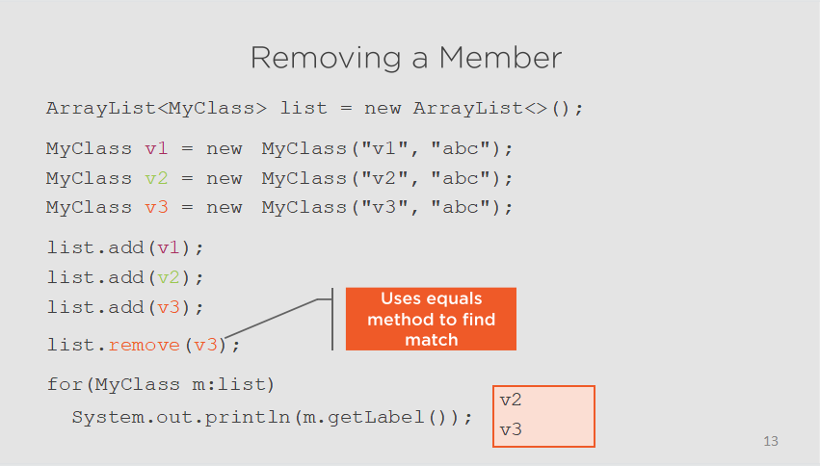

Slide 14








-
-
•
-
•

Slide 15
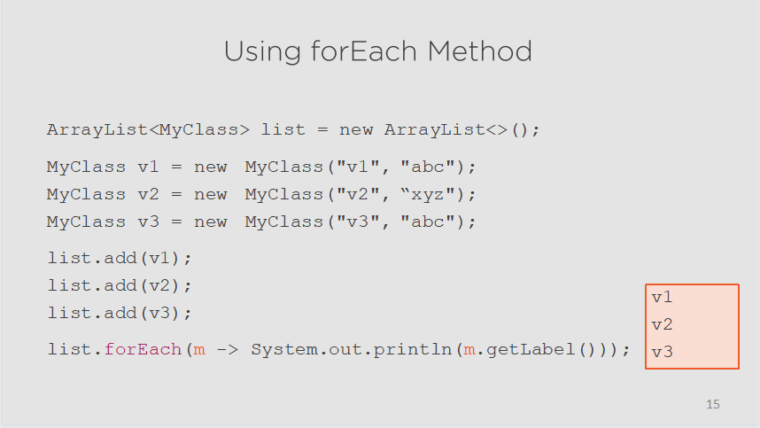

Slide 16
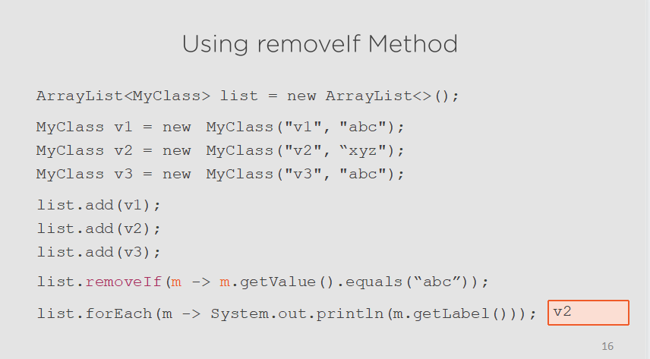

Slide 17











-
-
•
-
•
-

Slide 18
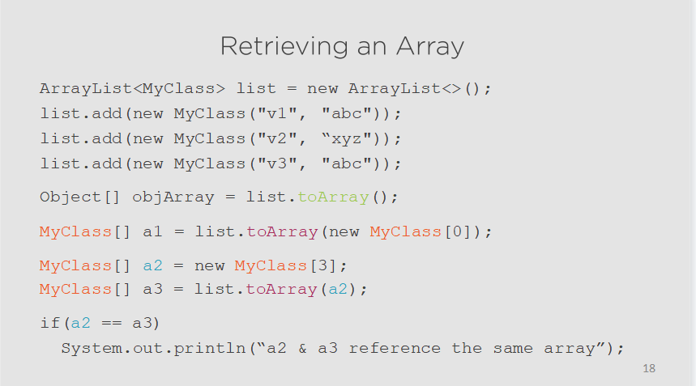

Slide 19
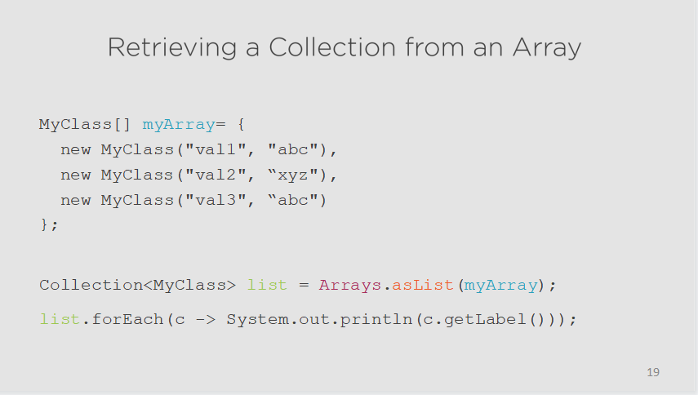

Slide 20



-
-
-
-

Slide 21










Slide 22



















Slide 23



-
-
-
•
-
-

Slide 24
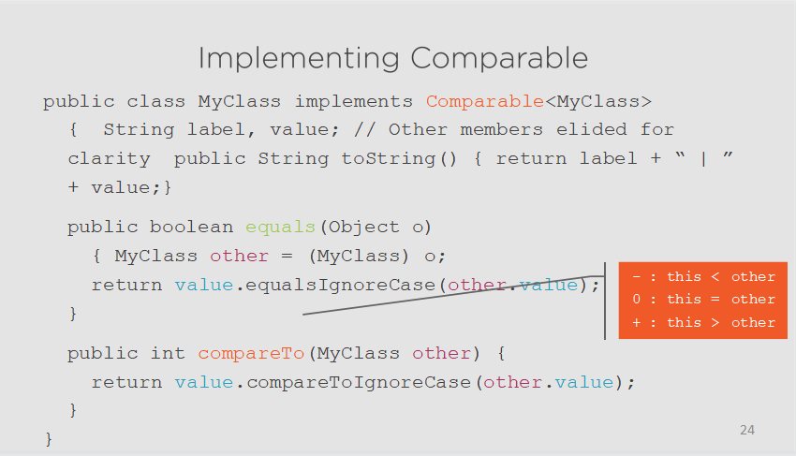

Slide 25
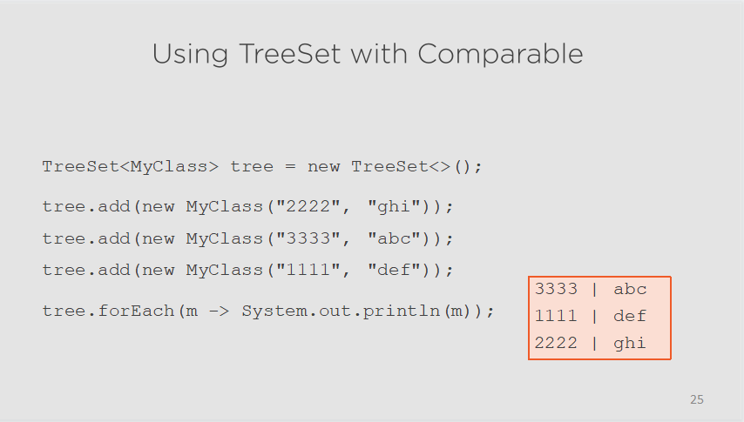

Slide 26
- : | x | < | y
0 : | x | = | y
+ : | x | > | y
public class MyComparator implements Comparator<MyClass> {
public int compare(MyClass x, MyClass y) {
return x.getLabel().compareToIgnoreCase(y.getLabel());
}
}

Slide 27
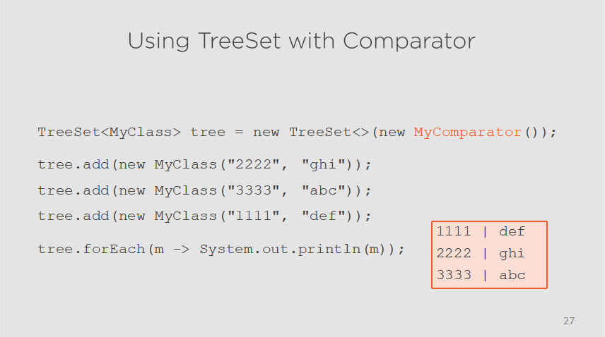

Slide 28



-
-
-
-

Slide 29

















Slide 30






















Slide 31
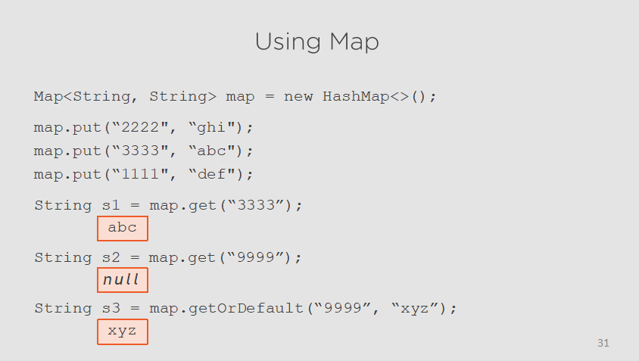

Slide 32
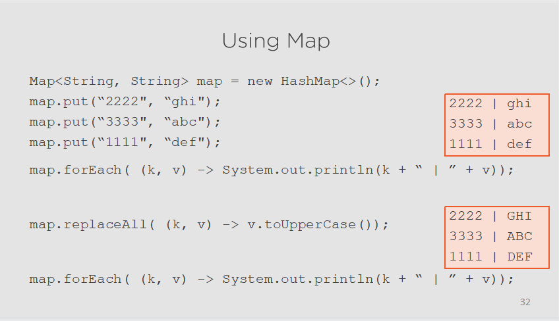

Slide 33
















Slide 34
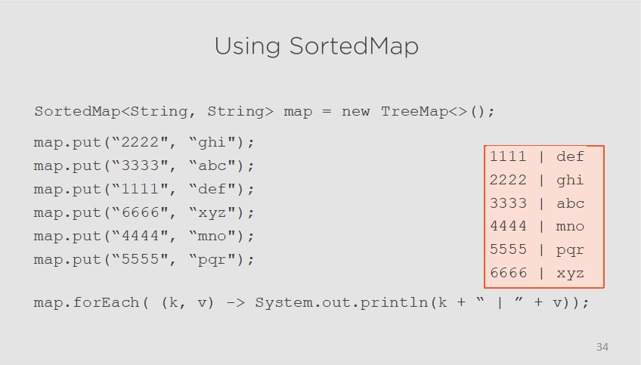

Slide 35
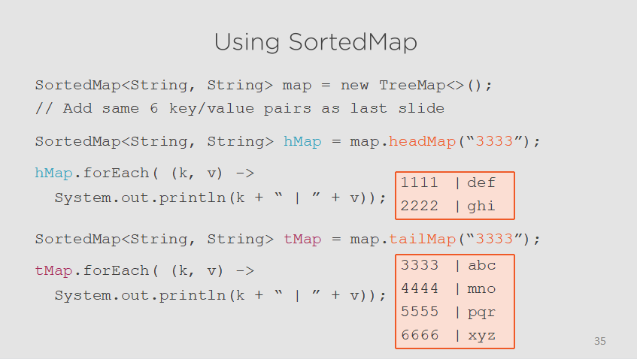

Slide 36

-
-
-
-
-
-

Slide 37




-
-
-
•
-
•

Slide 38


-
-
-

